Slide 1
Создание сайта самостоятельно
Факультет Интернета МФПУ СИНЕРГИЯ
Курс «Веб-разработка»
Илья Ершов

Slide 2
Платформы
LPgenerator
WIX
Parallels
goMobi
Jimdo
thegrid.io
Ссылки и дополнительные
материалы на странице: www.j.mp/mfpa-links

Slide 3
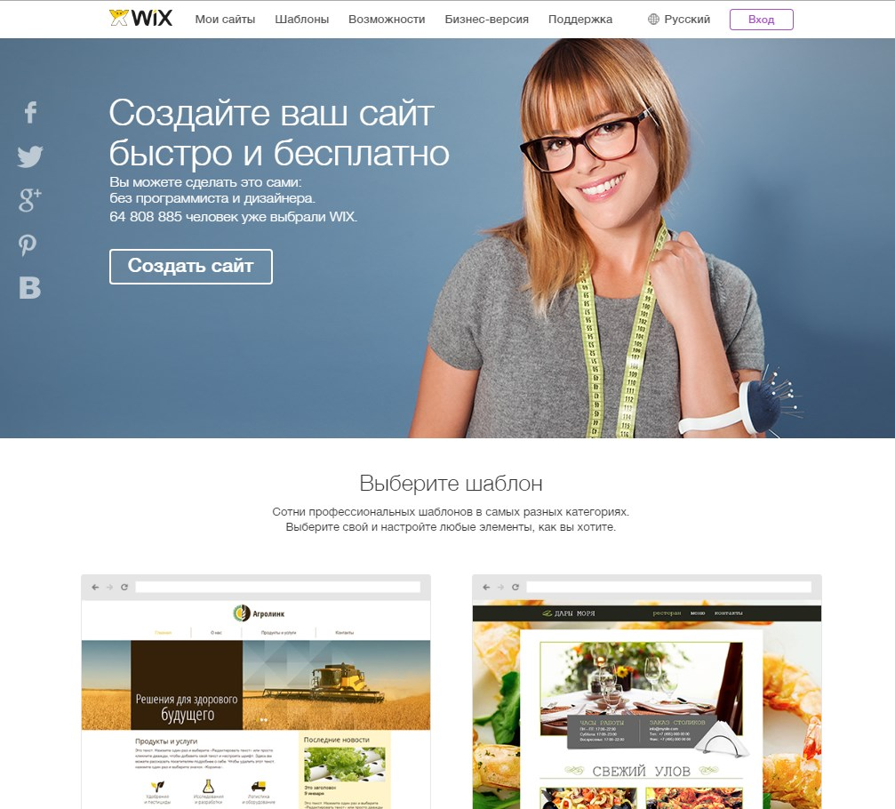
WIX.com

Slide 4
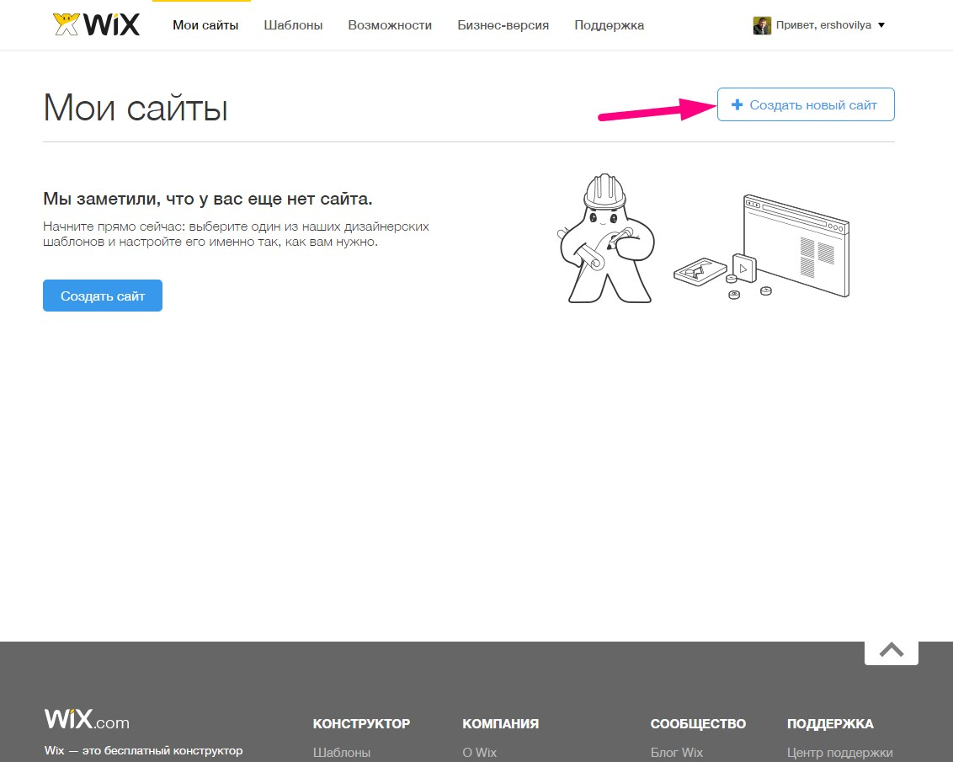
WIX.com начало

Slide 5
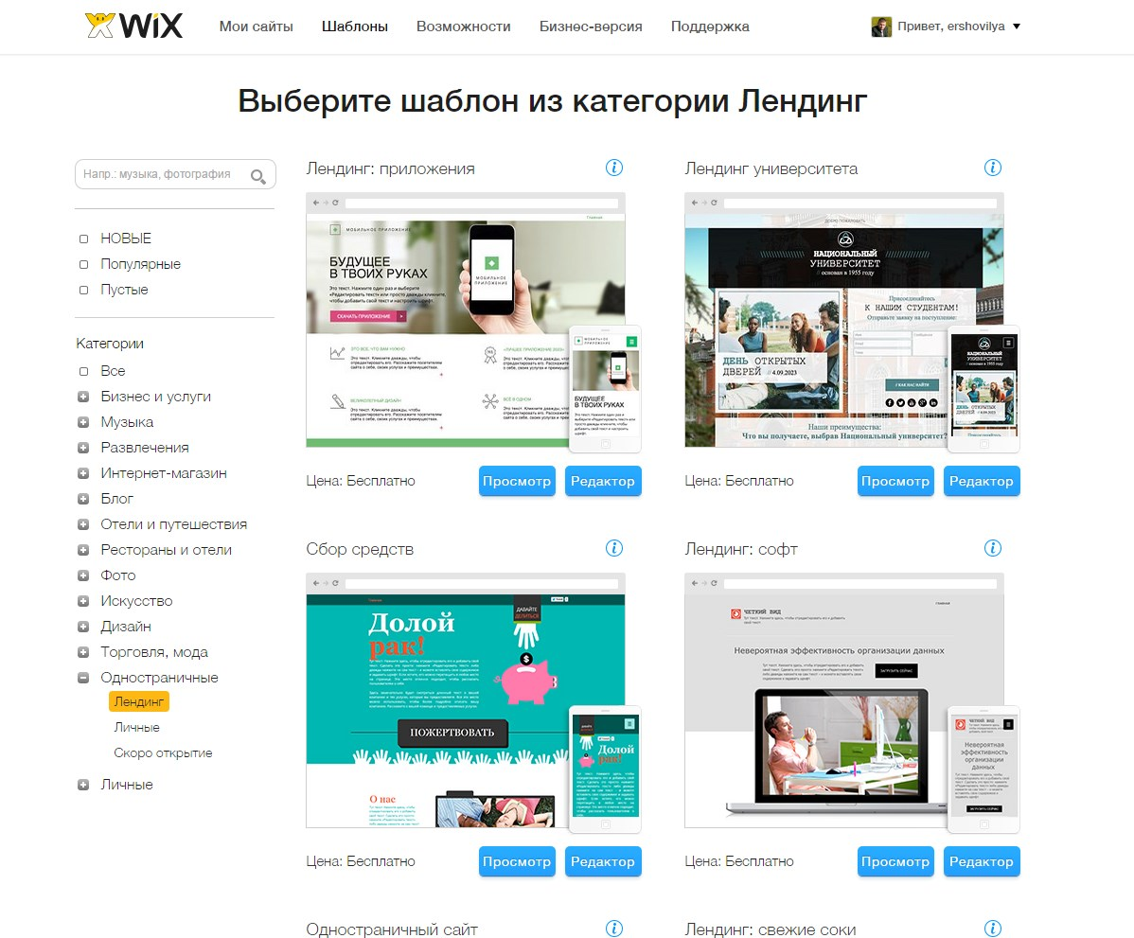
WIX.com каталог шаблонов

Slide 6
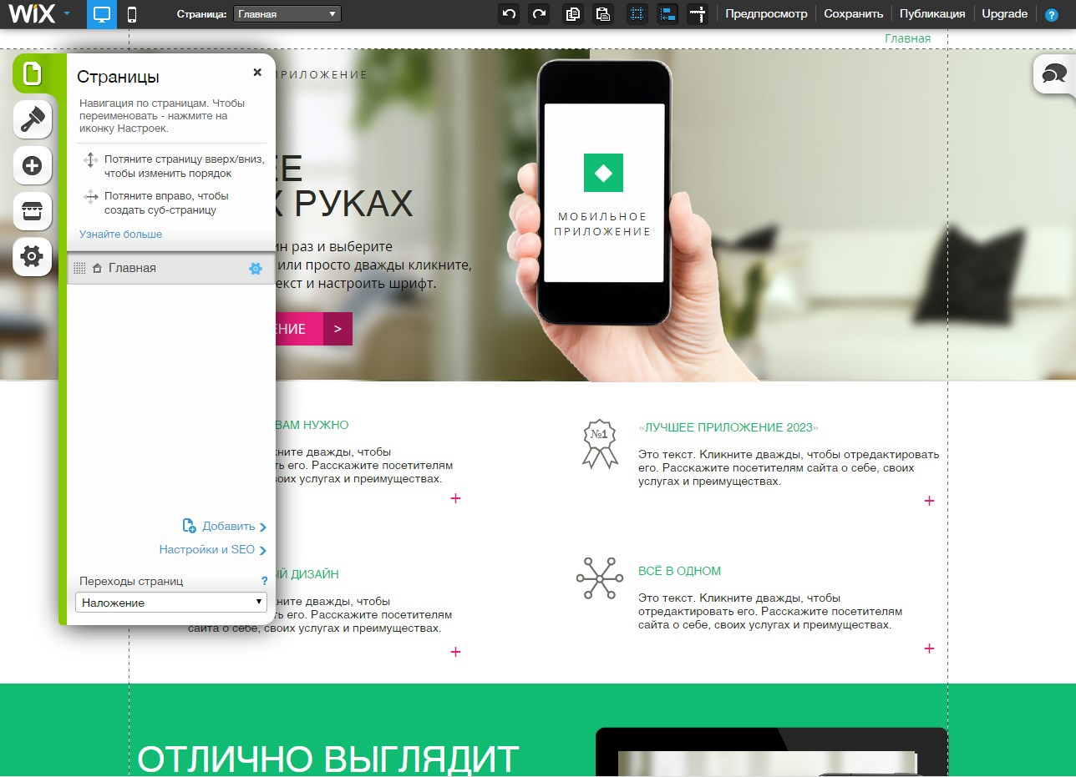
WIX.com редактор

Slide 7
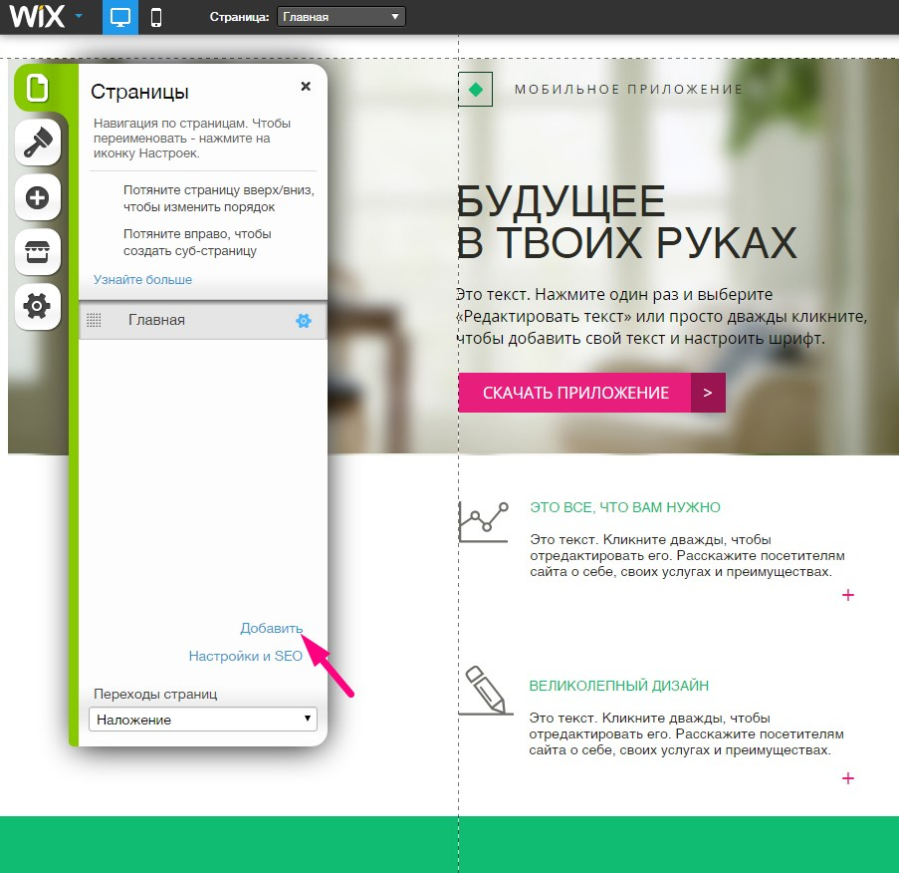
WIX.com редактор

Slide 8
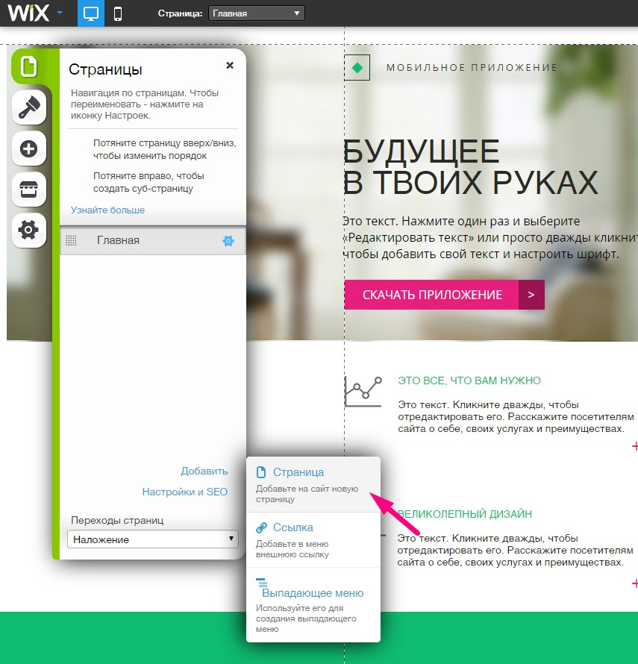
WIX.com редактор

Slide 9
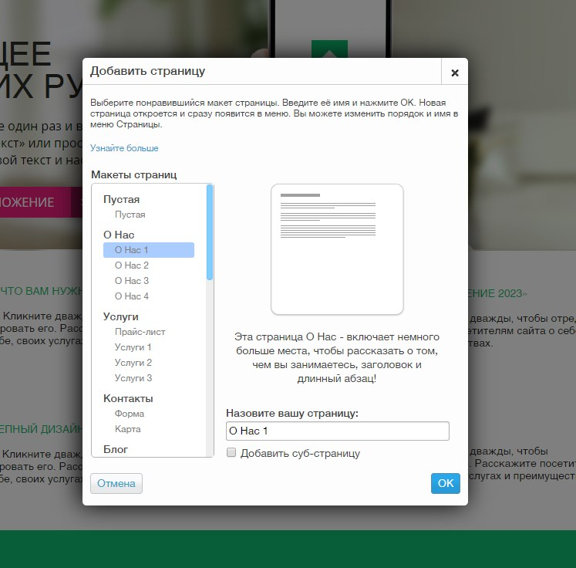
WIX.com редактор

Slide 10
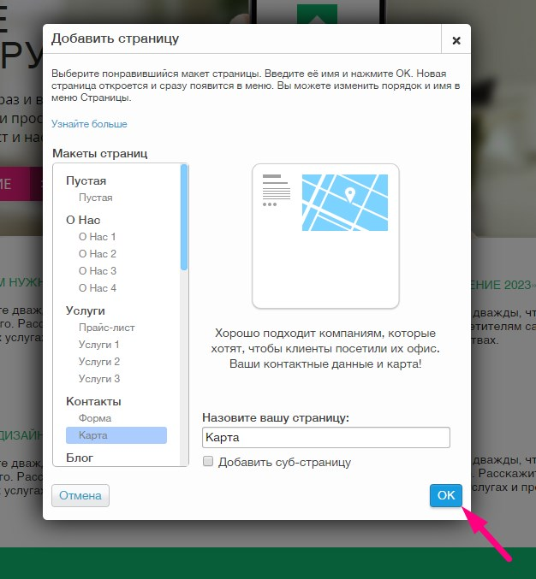
WIX.com редактор

Slide 11
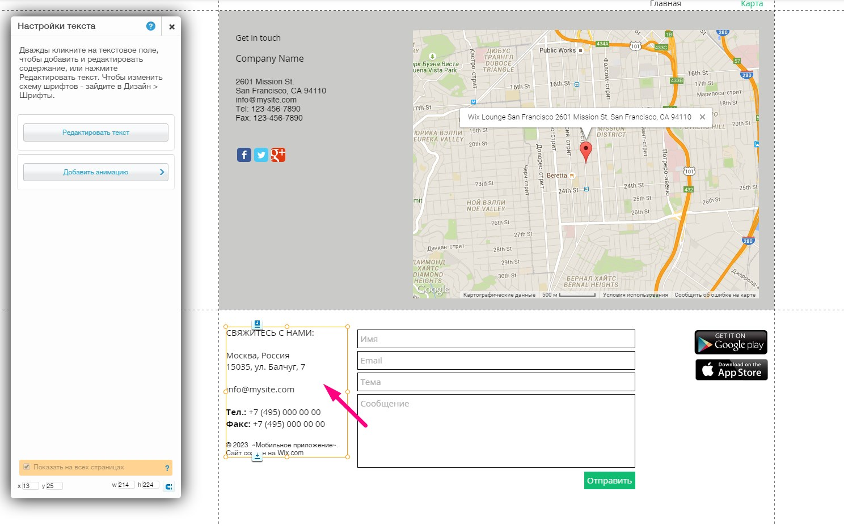
WIX.com редактор

Slide 12
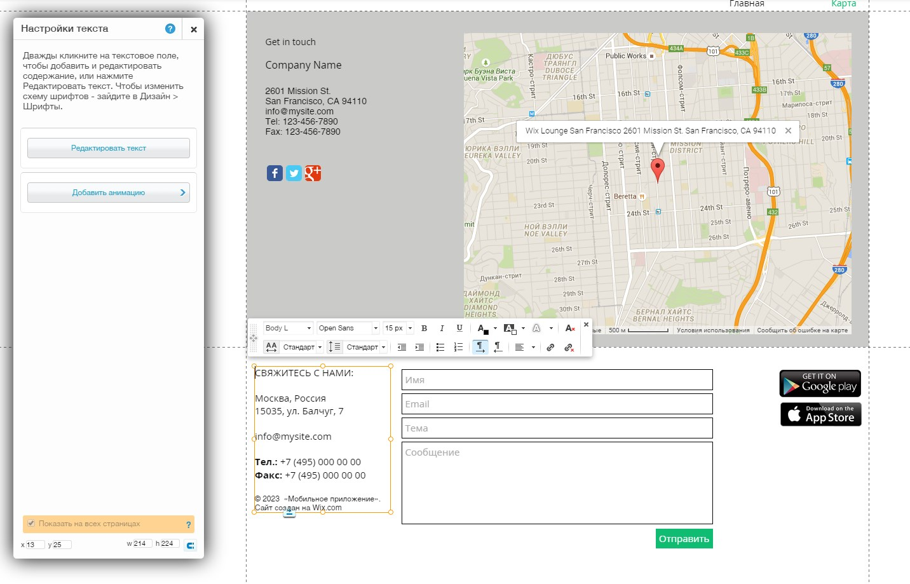
WIX.com редактор

Slide 13
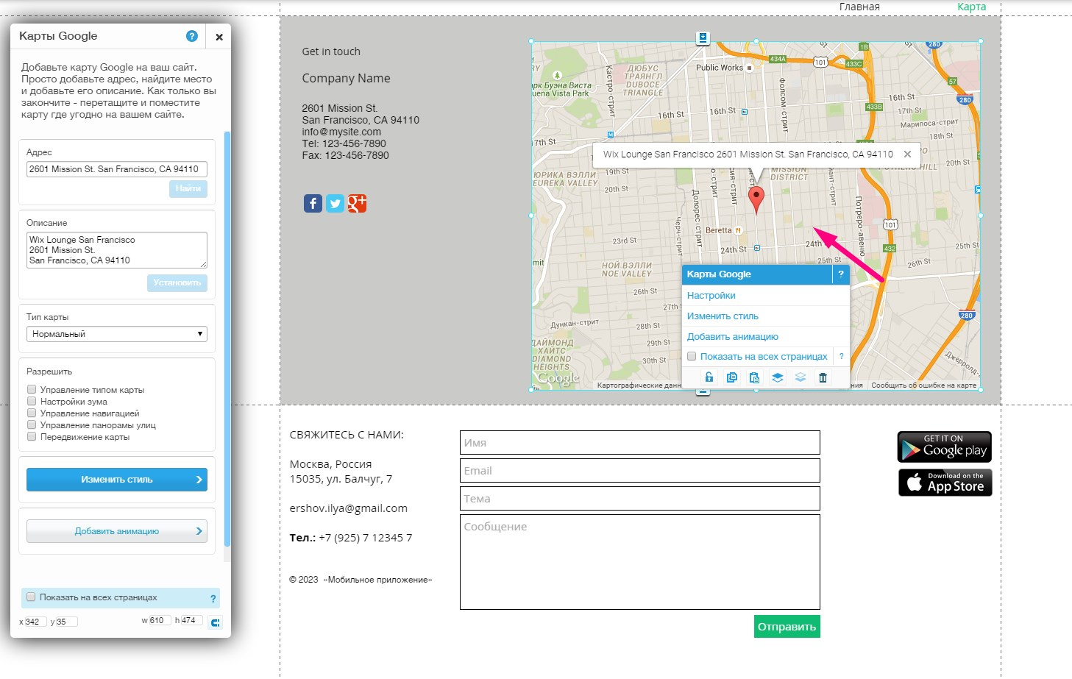
WIX.com редактор

Slide 14
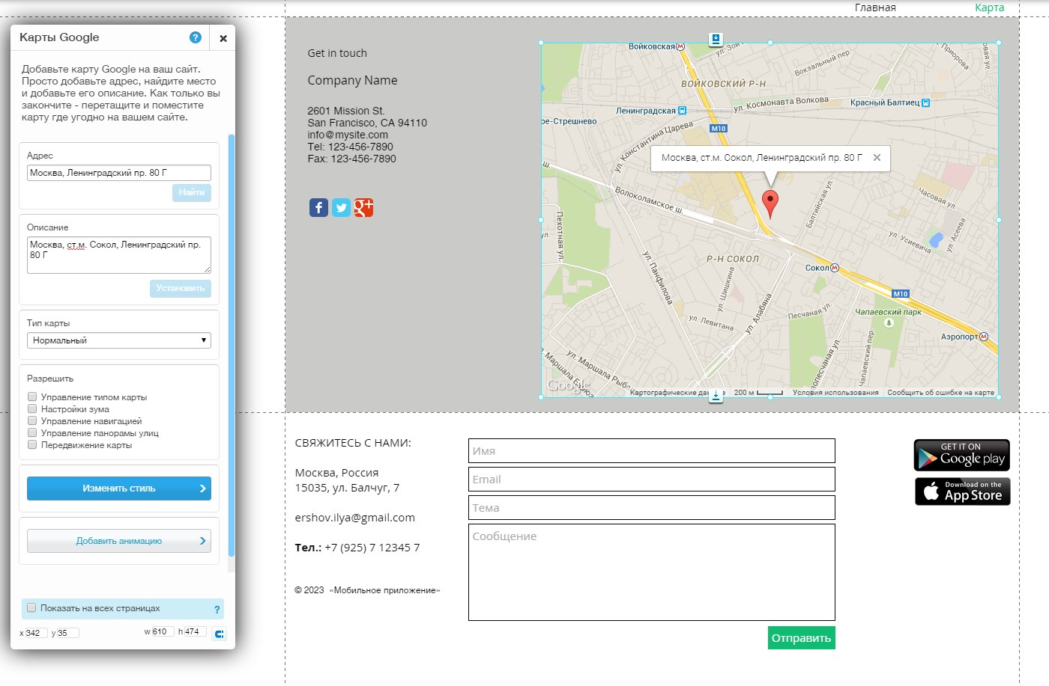
WIX.com редактор

Slide 15
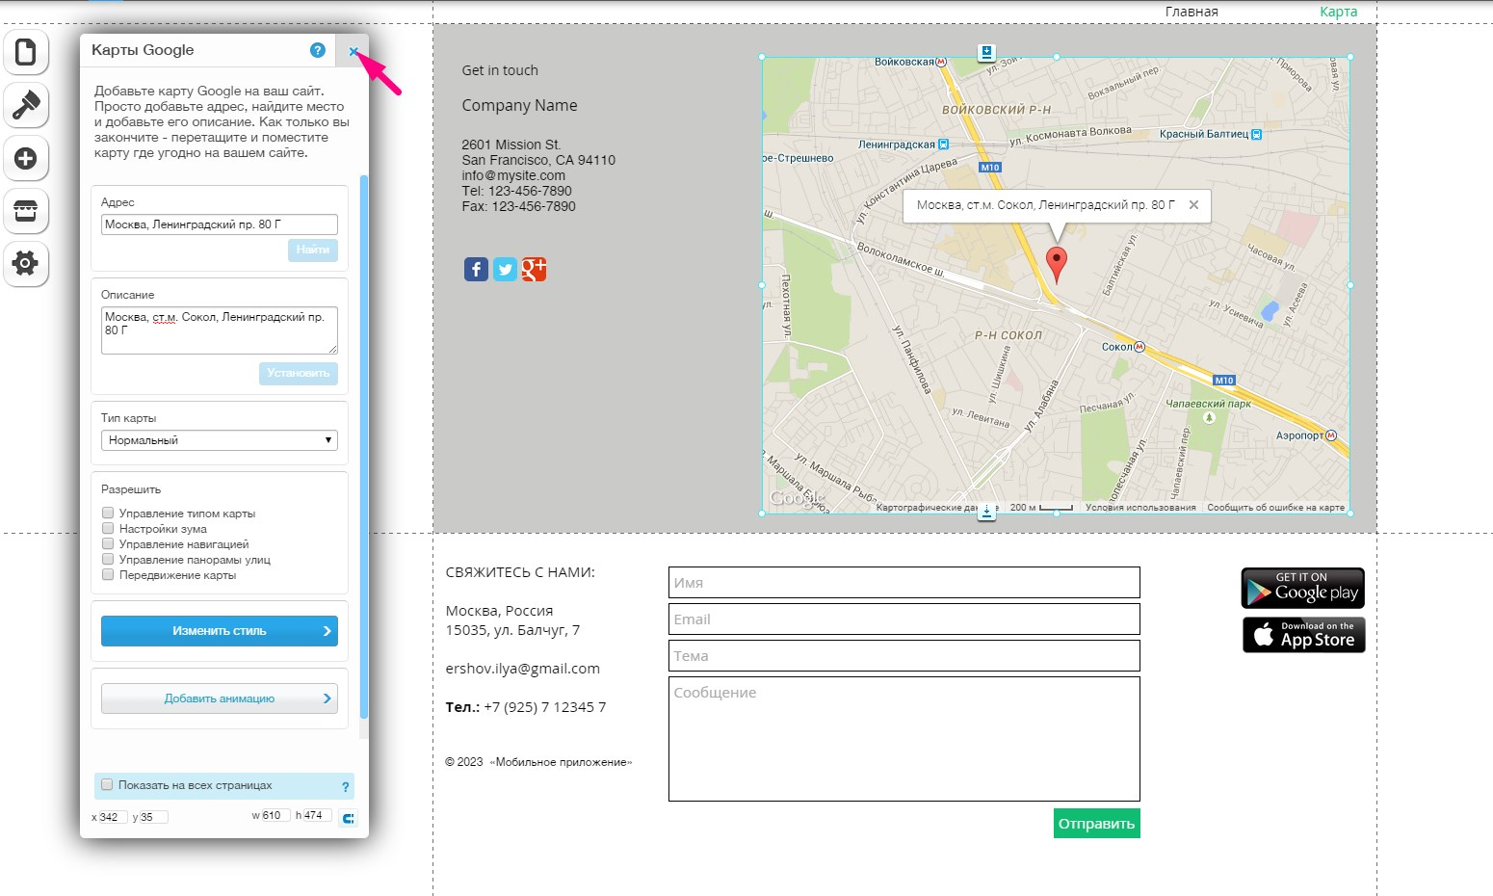
WIX.com редактор

Slide 16
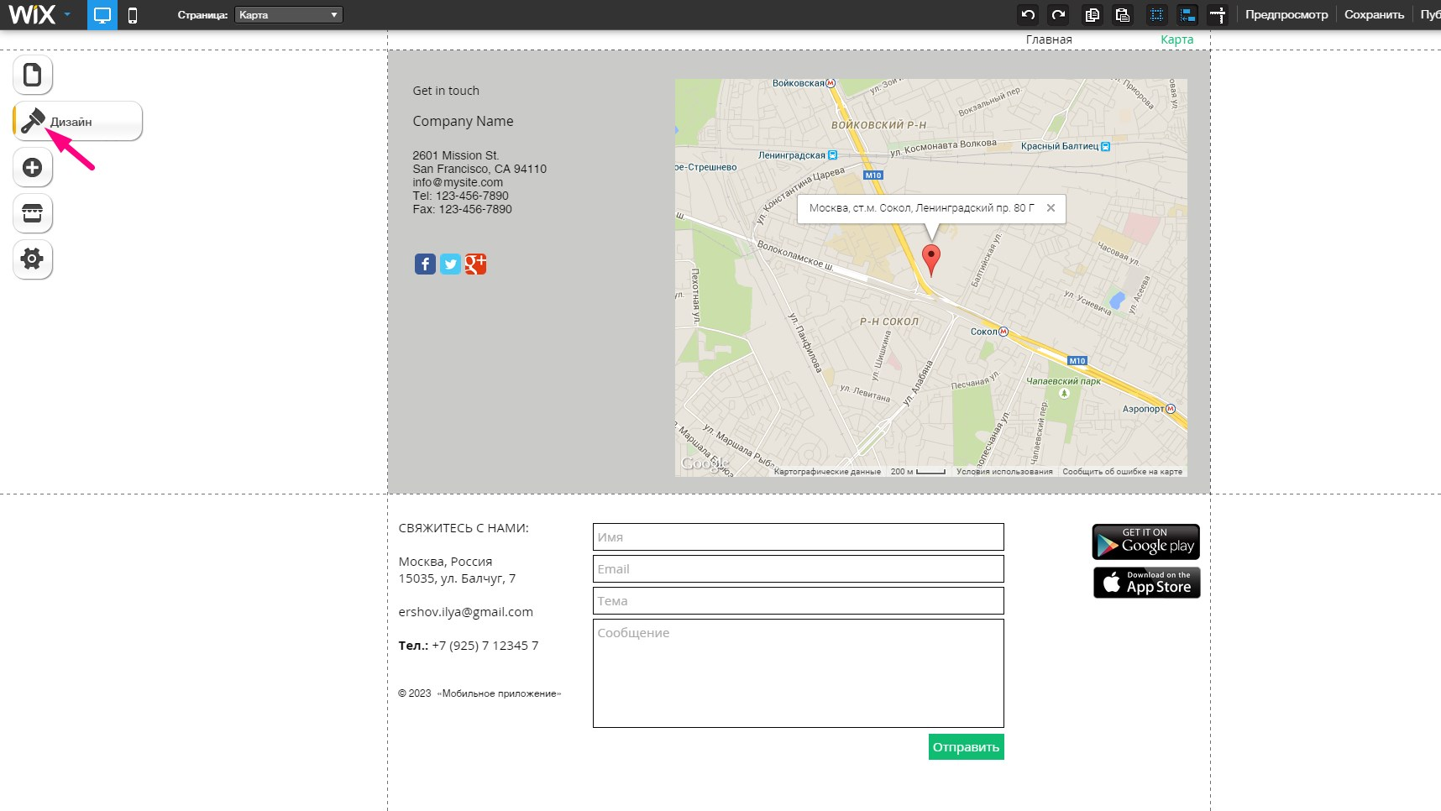
WIX.com редактор

Slide 17
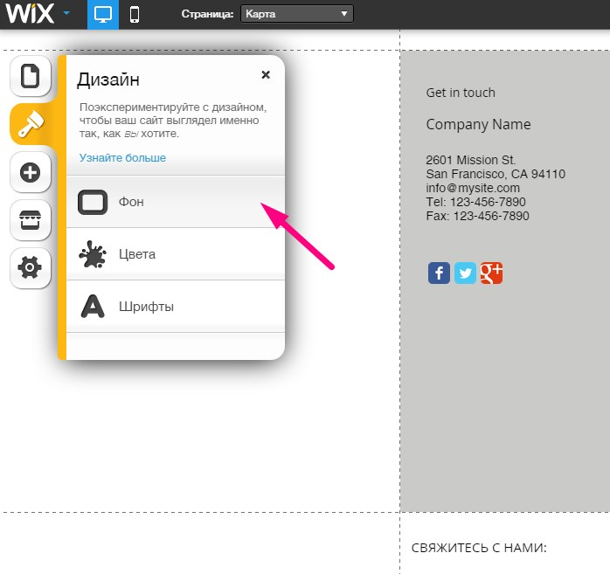
WIX.com редактор

Slide 18
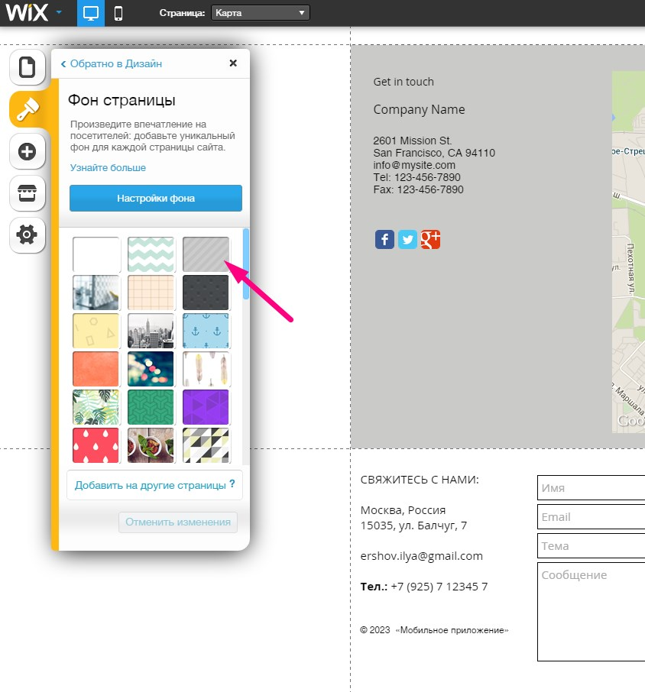
WIX.com редактор

Slide 19
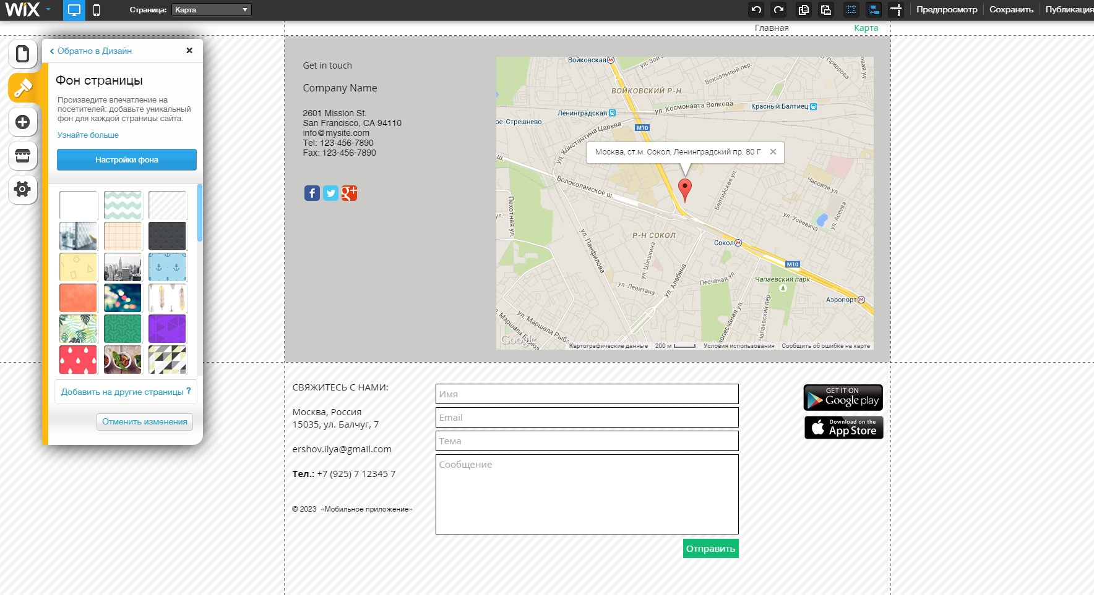
WIX.com стили

Slide 20
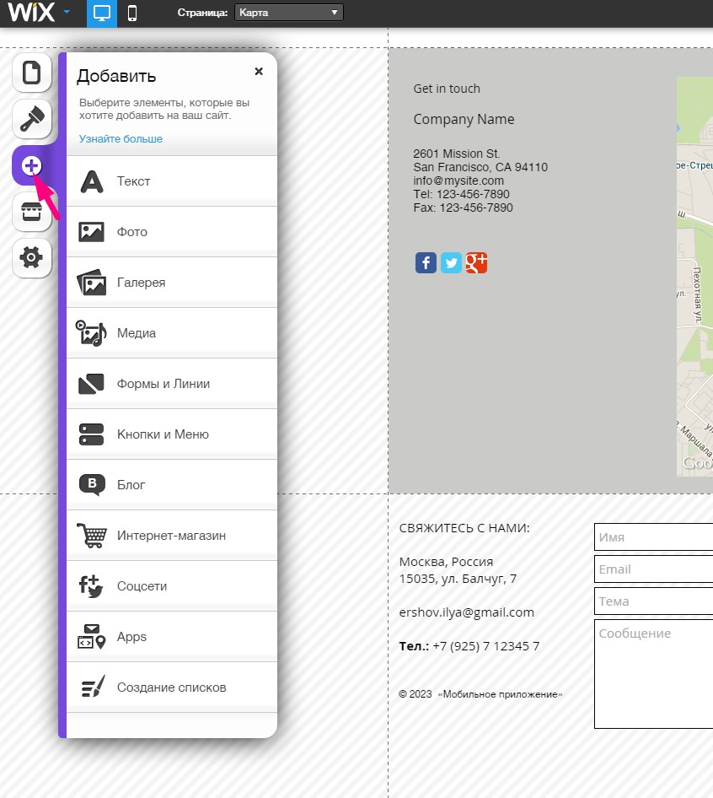
WIX.com элементы логики

Slide 21
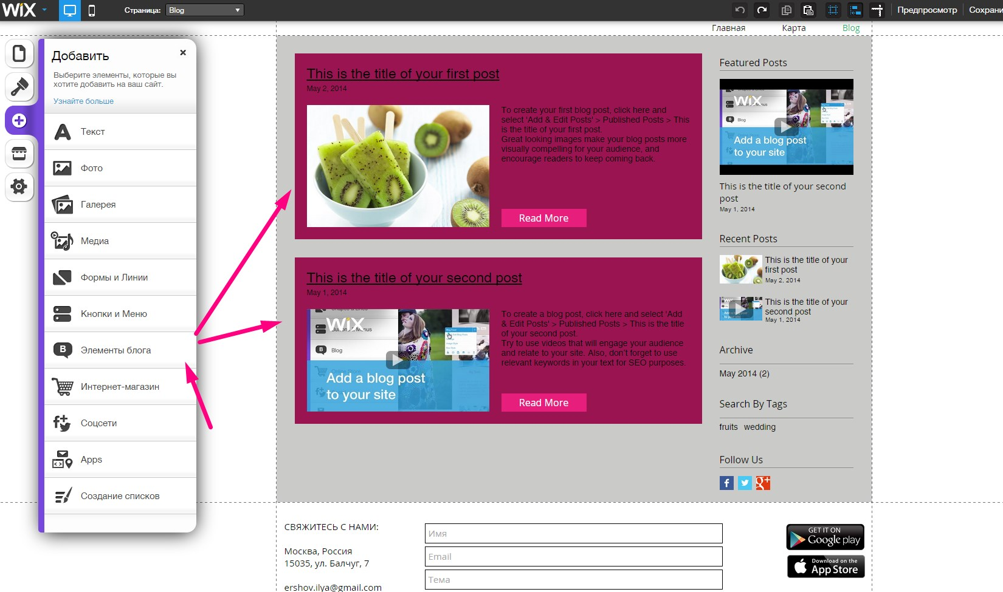
WIX.com элементы логики

Slide 22
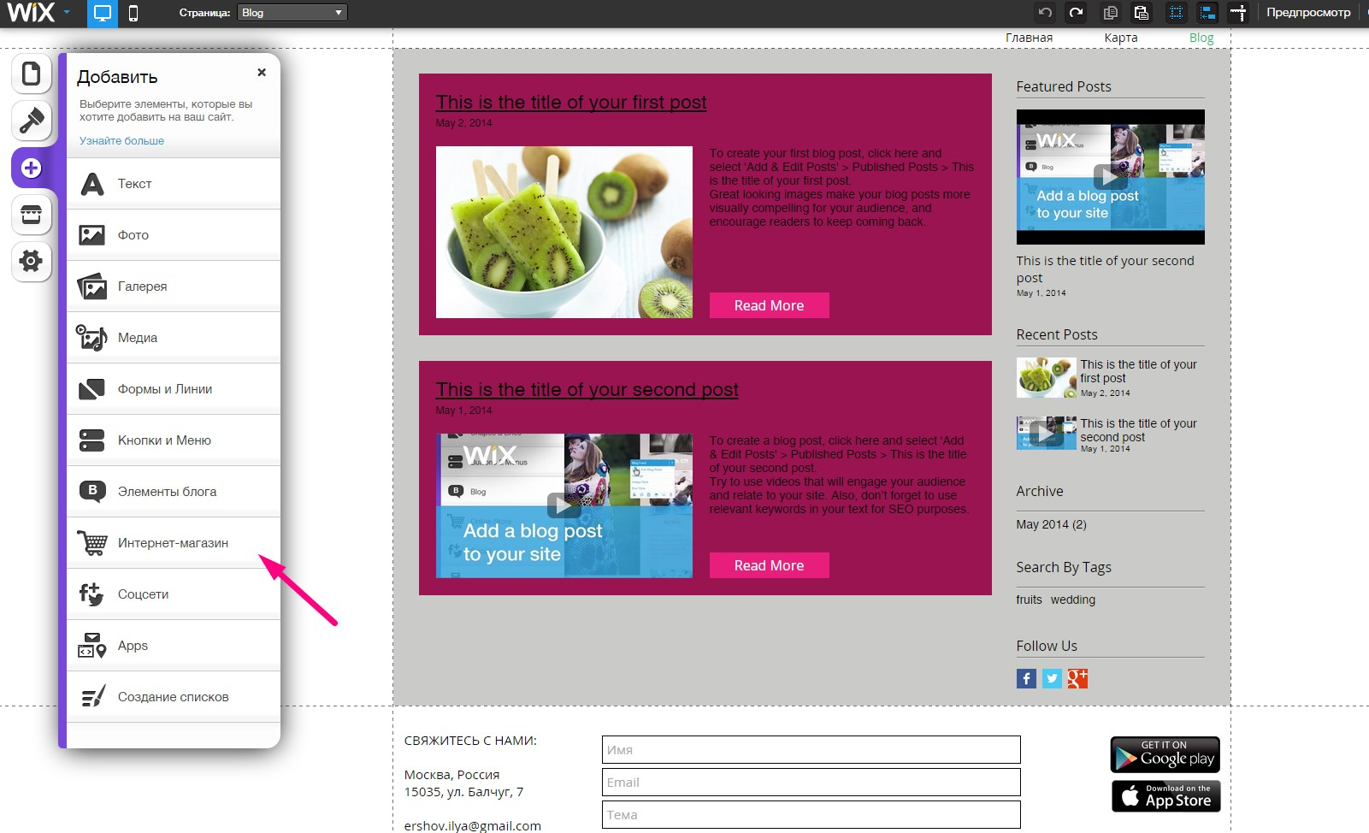
WIX.com элементы логики

Slide 23
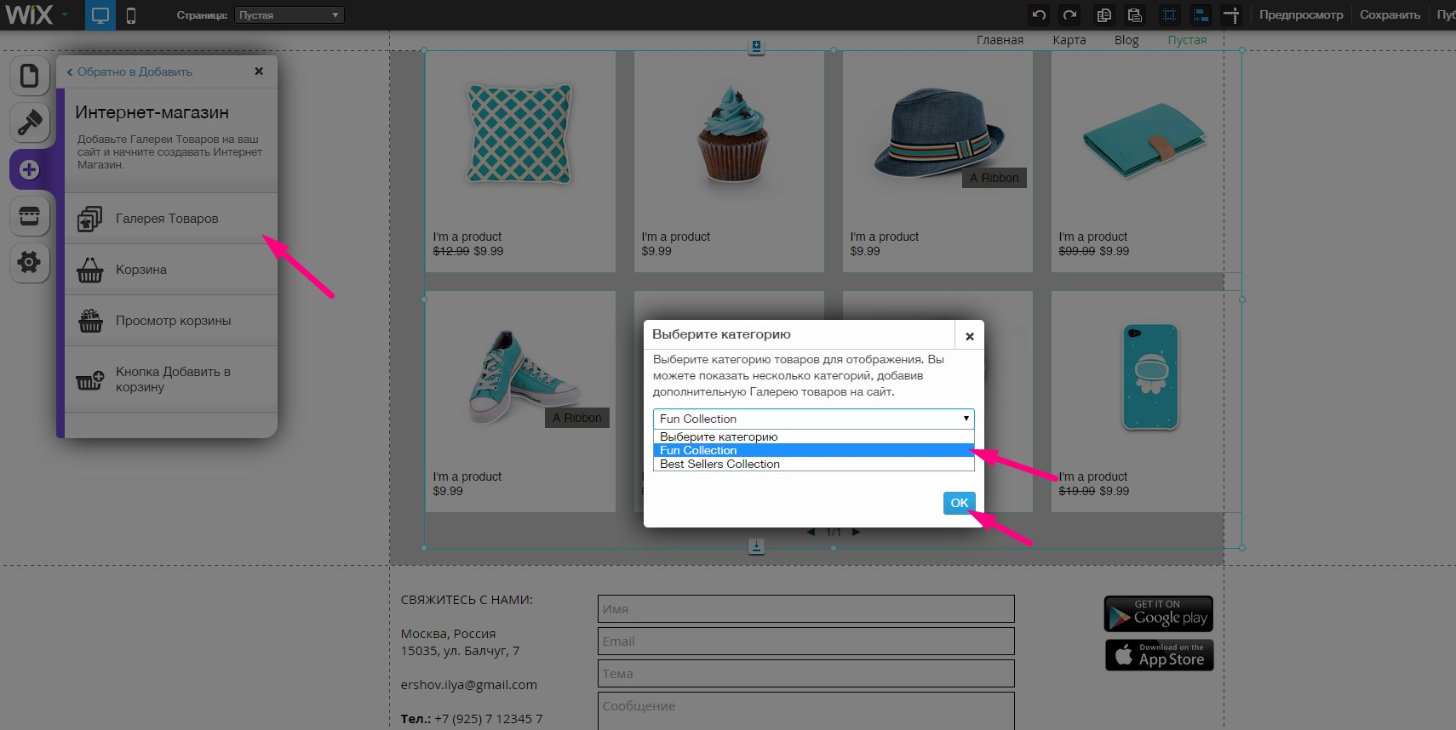
WIX.com элементы логики

Slide 24
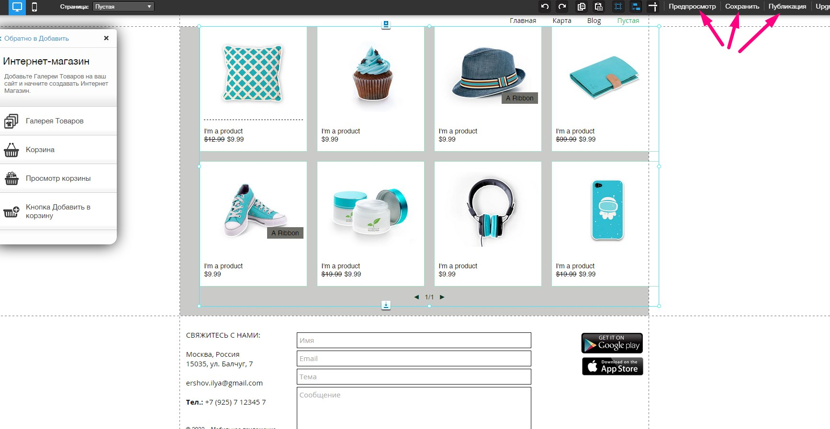
WIX.com элементы логики

Slide 25
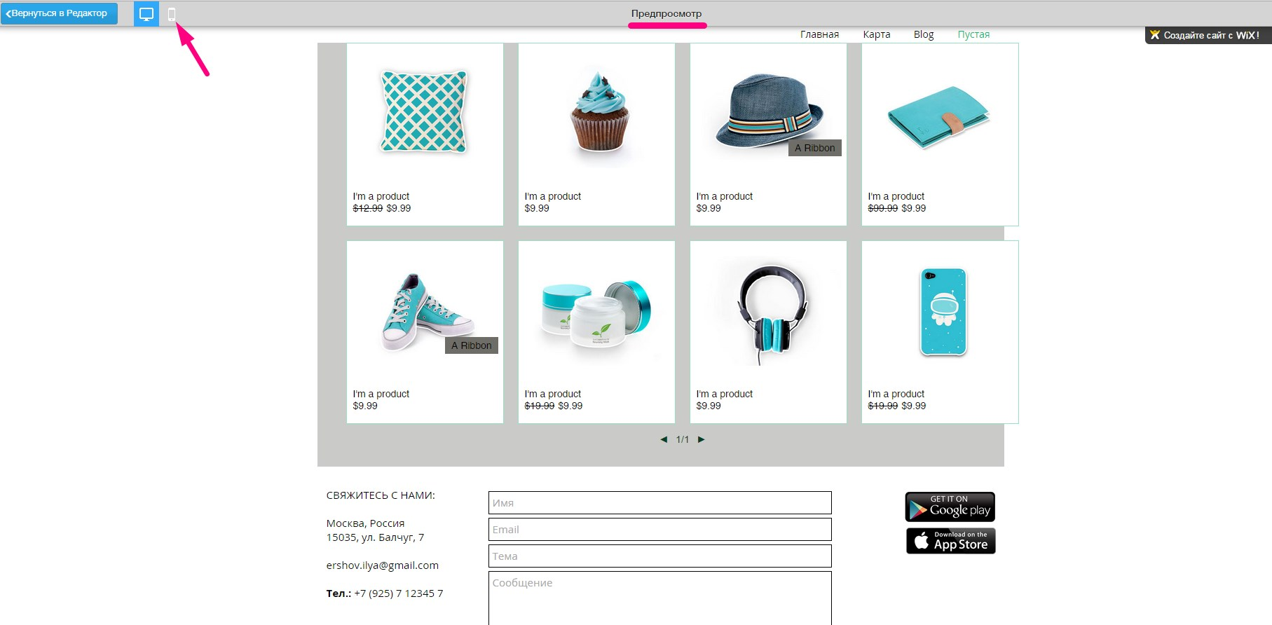
WIX.com предпросмотр

Slide 26
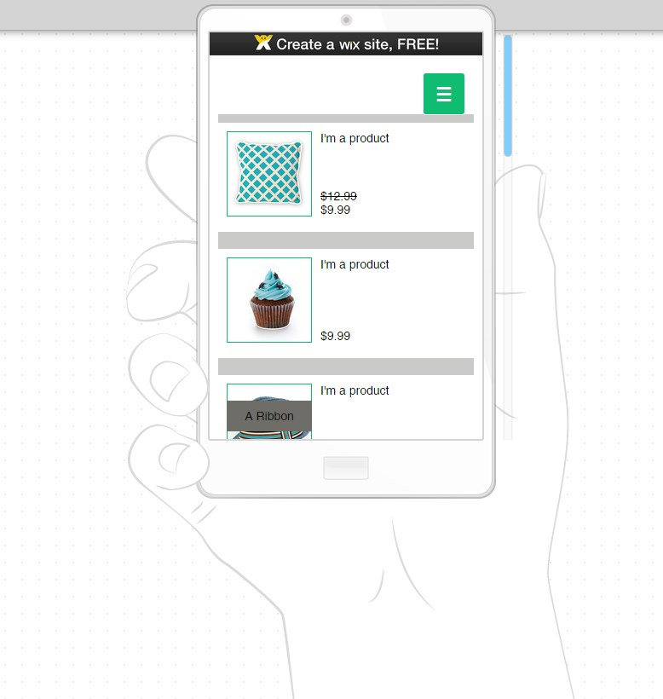
WIX.com элементы логики

Slide 27
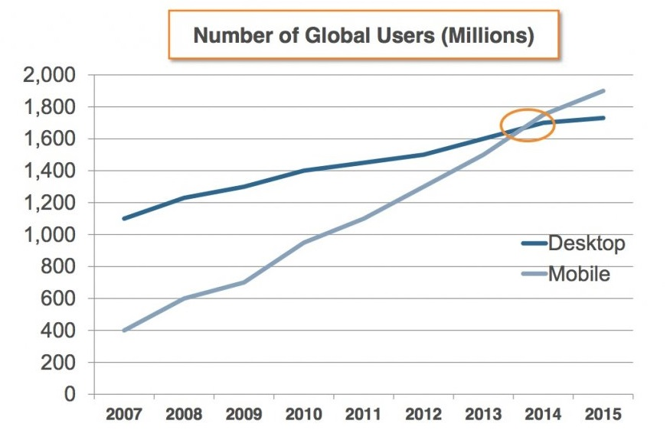
Важна ли адаптивность?

Slide 28
WIX: бесплатный тариф
Плюсы
Минусы
Качественные современные макеты
Много разных модулей
Не требует навыков создания сайтов (очень простой)
Интеграция с социальными сетями
Приятный и понятный интерфейс
Много обучающей информации на русском языке. Расписан каждый шаг
Плохочитаемое доменное имя
Реклама на сайте
Нет возможности просматривать статистику посещений
Ограниченный объем места для файлов (не более 500 Мб)
Требует много оперативной памяти при редактировании шаблона (Firefox > 1500000 Мб)

Slide 29
WIX: платный тариф
Плюсы
Минусы
Можно подключить своё доменное имя
Отключена реклама на сайте
Можно подключить Google Adwords
Увеличенные объёмы дискового пространства
Нет возможности подключить Яндекс.Метрику и другие счётчики кроме Google Analytics
Нет возможности писать серверную логику (связки CRM, рассылками, расписания и т.д.)
Некоторые пакеты в маркете – по ежемесячной подписке

Slide 30
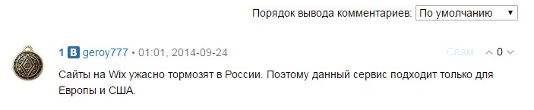
WIX: выводы
Платформа подходит для начинающих предпринимателей
Финансовая выгода по хостингу только в случае, если у вас 1 сайт
Нет возможности вносить мелкие правки в шаблон сайта
Некоторые шаблоны продуманы не до конца, могут появляться дырки в дизайне
Точно такой же сайт как и у вас будет у кого-то ещё…
Платформа не позволяет писать свою серверную логику:
Свои калькуляторы
Создавать расписание автоматических задач
Делать связки со многими сервисами, например: Яндекс.Маркет, сервисами e-mail рассылок, CRM-системами

Slide 31
WIX: выгода
Оптимальный выбор для начинающих предпринимателей
Удобного редактора не достаточно для создания превосходного продукта
Сложности:
Нужна помощь в подборе иллюстраций
Каждый подключаемый виджет будет иметь свой собственный стиль, в итоге общая картинка будет неоднородной и целостность дизайна будет нарушена

Slide 32
Илья Ершов
Веб-разработчик, руководитель интернет-проектов
ershov.ilya@gmail.com
Skype: ershov.ilya
www.ershov.pw

Slide 33
Спасибо за внимание

